Slide 1
Проектная работа по истории
ТЕМА: Поселения-тёзки в Российской Федерации нашему поселку Васьково
Выполнила: Уварова Евстолия,
ученица 5 класса
Руководитель: Соколова О.И.

Slide 2
Тип проекта: среднесрочный, информационный, межпредметный (история-география), индивидуальный
Цель проекта: узнать, есть ли еще поселения с названием Васьково на территории РФ; установить с ними связь, с целью обмена исторической информацией; составить карту поселений
Проектный продукт: карта поселений Васьково на территории РФ

Slide 3
Задачи проекта:
Найти и собрать информацию о поселениях Васьково в РФ
Узнать адреса поселений
Написать письма по адресам с целью установить связь
Составить карту поселений
Выступить с защитой проекта перед одноклассниками

Slide 4
Планирование работы
Дата, время | Вид деятельности
Октябрь 2014 | Определение темы проекта, проблемы, постановка цели, задач проекта.
Ноябрь-декабрь 2014 | Сбор информации из интернет источников
Январь-февраль 2015 | Написание отчета по проделанной работе, изготовление продукта (карта)
Апрель 2015 | Подготовка к защите проекта
Май 2015 | Защита проекта

Slide 5
Сбор информации
https://ru.wikipedia.org (список всех поселений Васьково в РФ, краткое описание некоторых поселений)
http://travelel.ru/ (сайт с подробными картами территорий РФ)
http://indexp.ru/ (почтовые адреса поселений)

Slide 6
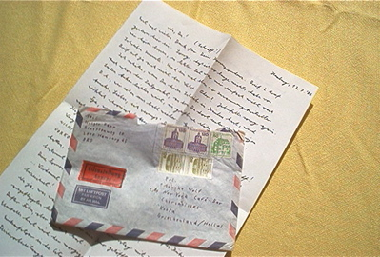
Проектный продукт:
Карта поселений Васьково в РФ (на стенде в кабинете истории)
Письма Главам администрации МО

